Slide 1
ANALISIS EPIDEMIOLOGICO MUNDIAL
VIRUS SARS- COV 2
2022
Mariano Sellan
Notes:
Primera clase.

Slide 2
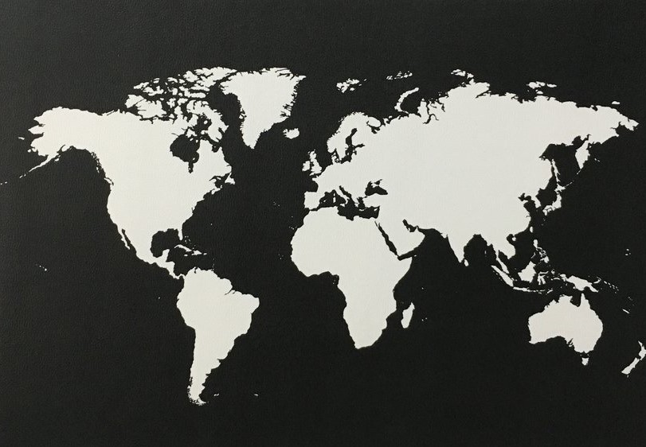
En este trabajo se va a realizar un análisis de la situación epidemiológica de cada región del mundo para así poder identificar cuáles son las regiones más afectadas por el brote de Covid 19.
*Es importante destacar que los gráficos expuestos en este trabajo corresponden a una foto de la situación epidemiológica del mundo durante el periodo de agosto del 2022
Notes:
Primera clase.

Slide 3

ABSTRACT La ONU en conjunto con el Banco Mundial nos contrató para definir cómo será la distribución del primer envío de vacunas a nivel mundial, con el fin de brindar ayuda a los continentes más afectados por la pandemia.
Es por esto que se realizan diferentes gráficos con el fin de poder analizar la situación epidemiológica de distintas regiones/continentes del mundo.La principal hipótesis a resolver es:
Notes:
Primera clase.

Slide 4
¿Cómo podemos identificar cuál es el continente más afectado por covid 19?
En este trabajo se analiza la información proveniente del siguiente dataset:
https://raw.githubusercontent.com/owid/covid-19-data/master/public/data/owid-covid-data.csv
Notes:
Primera clase.

Slide 5
Columnas de Interés:
Continent | Continente | Descripción
positive_rate | tasa de positividad | El porcentaje de test positivos sobre el total que se realizan
location | pais
date | fecha
total_cases | casos totales | casos acumulados
new_cases | nuevos casos | casos reportados en las ultimas 24 hs
people_vaccinated | personas vacunadas
total_deaths | muertes totales | muertes acumuladas
new_deaths | nuevas muertes | muertes reportadas recientes (24hs)
median_age | edad media
Notes:
Primera clase.

Slide 6
Con estos datos mencionados se realizan visualizaciones orientadas con el fin de poder entender mejor la situación de cada región.
Además se implementó un modelo de regresión el cual fue validado y se basa en un Árbol de decisión para realizar predicciones. La variable Objetivo para realizar predicciones será sobre la cantidad de nuevos casos confirmados.
Nuestro modelo nos arroja un 26,8% valores erróneos, el modelo es demasiado sensible al azar de los datos tomados, por lo tanto no resulta adecuado para hacer predicciones. Por lo que se lo podría definir como Underfitting o Sub-Ajuste.
Notes:
Primera clase.

Slide 7
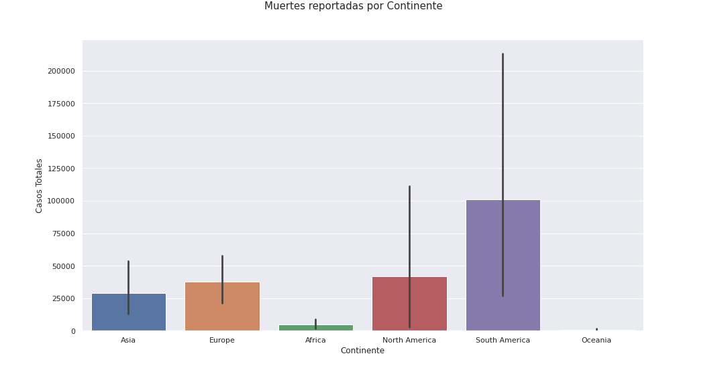
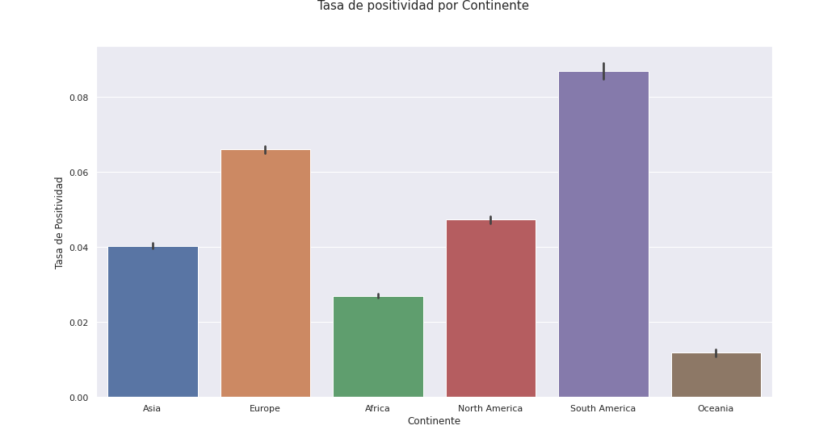
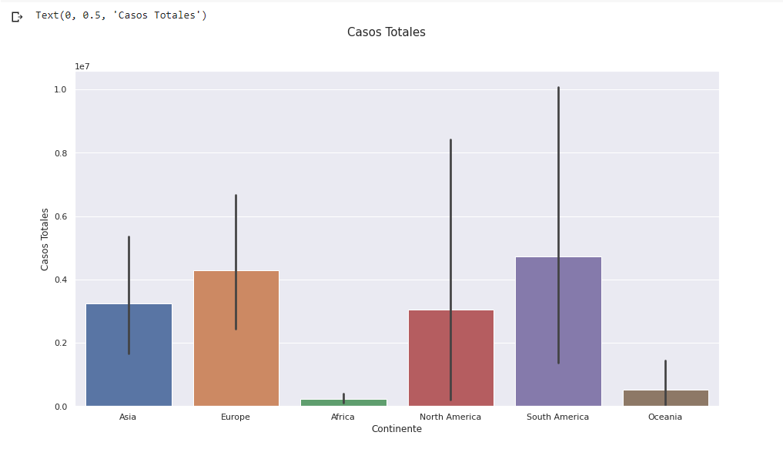
Muertes Reportadas
Tasa de Positividad
Casos totales reportados

Slide 8
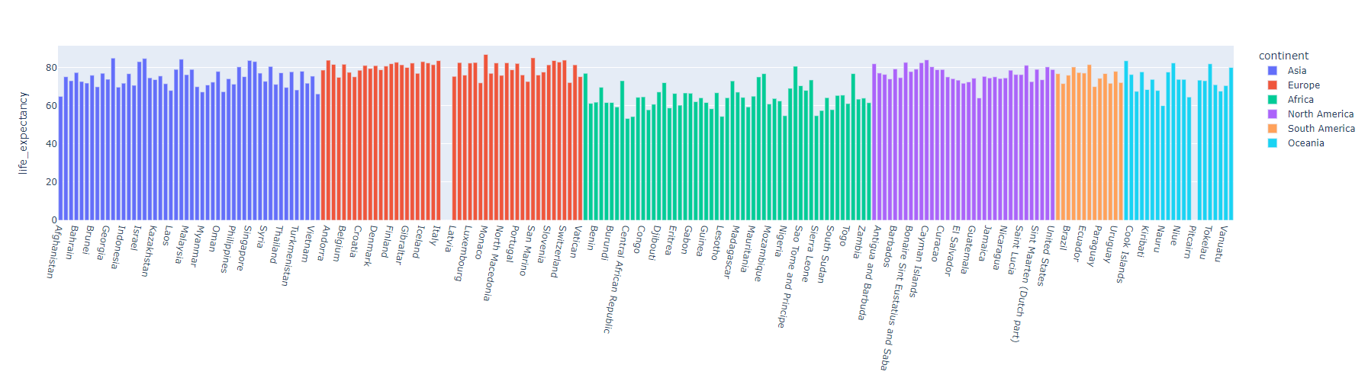
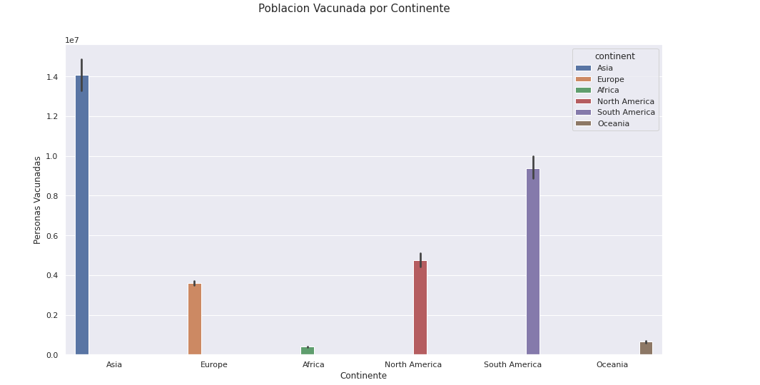
Expectativa de Vida
Población Vacunada

Slide 9
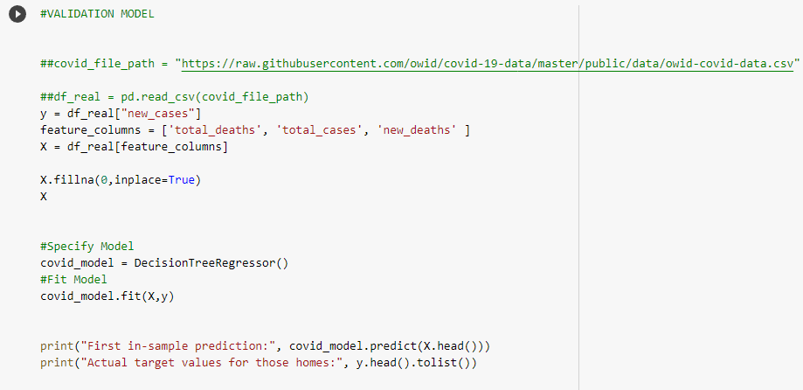
Creación de Modelo de Machine Learning y su entrenamiento

Slide 10
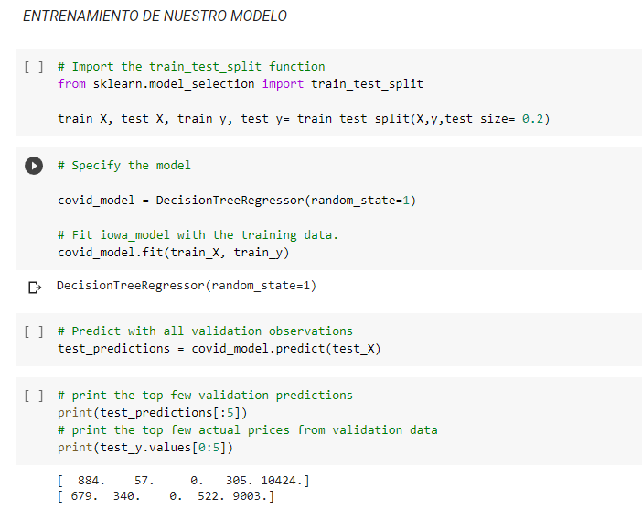

Slide 11
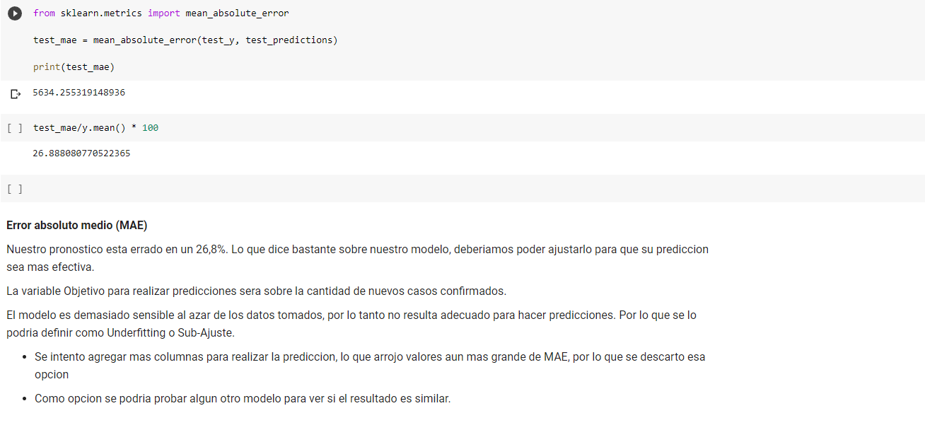

Slide 12
Interpretación de resultados y conclusiones
- Como podemos deducir en base a nuestros insights la mayor cantidad de casos reportados se encuentra en la región de América del Sur
- Además en América del sur tenemos el número más alto de decesos reportados por covid.
- También podríamos afirmar que Asia viene vacunando a su población de una manera más rápida que el resto
- Podemos ver como Brasil (ubicado en el continente más afectado) tiene un ritmo de vacunación mucho más alto que los demás países de la región.
- Otra valoración interesante para hacer sobre los insights obtenidos es que la región que más testeos hizo fue América del Norte, pero América del Sur tiene un número inferior considerablemente lo que nos hace pensar que si la tasa de positividad es mayor claro está que si tuviéramos un mayor número de testeos la cantidad de casos totales aumentaron notablemente y también así las muertes reportadas.

Slide 13
CONCLUSIÓN
Analizando los gráficos y la información obtenida de los Insight podemos ver como América del Sur tiene la tasa más alta de positividad y sumado a esto, evaluamos casos puntuales de países de esta región donde la cantidad de muertes confirmadas es muy elevada en comparación con otras regiones.
Es por esto que se determina asignar un mayor porcentaje de vacunas a las zonas más afectadas
Asignaciones:
América del Sur = 22%
América del Norte = 16%
Oceanía = 12%
Asia = 15%
Europa = %16
Africa = %19

